Slide 1
Kế thừa
(Inheritance)
Dương Trung Thảo

Slide 2

Nội dung
Định nghĩa kế thừa
Xây dựng mô hình lớp kế thừa
Kế thừa trong C#

Slide 3
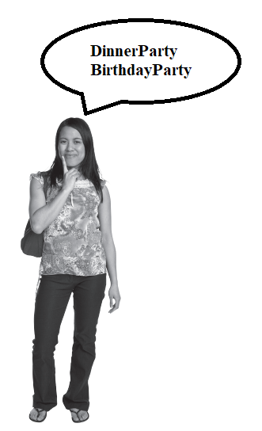
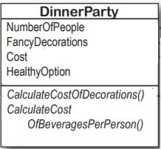
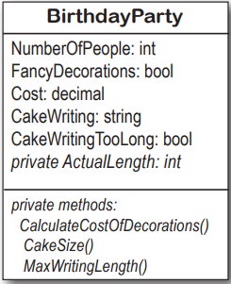
Đặt vấn đề
Party Planning

Slide 4

Đặt vấn đề
Có mã trùng lặp => Dư thừa
Yêu cầu bài toán thay đổi => Phải sửa cả 2 lớp
Bài toán có 10 lớp, 20 lớp thì sao?
Tốn công sửa đổi
Dư thừa code
Dễ sai
Khó mở rộng
Kết luận

Slide 5
Giải quyết = Kế thừa
Kế thừa là khả năng một lớp (lớp con) dùng lại được các phương thức, thuộc tính… của một lớp khác (lớp cha)
Mỗi lớp con là mở rộng của lớp cha

Slide 6
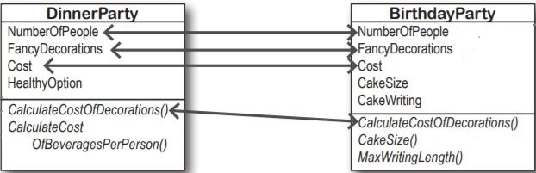
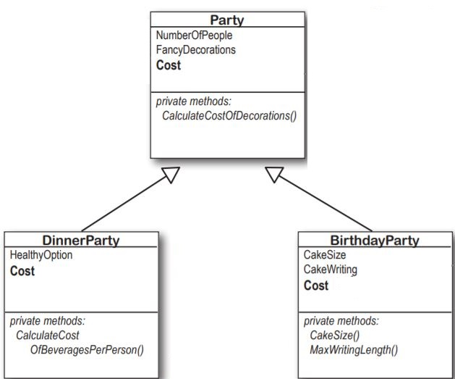
Giải quyết = Kế thừa
Mẫu thiết kế này đã tối ưu?
Cách xây dựng một mô hình lớp thừa kế?

Slide 7
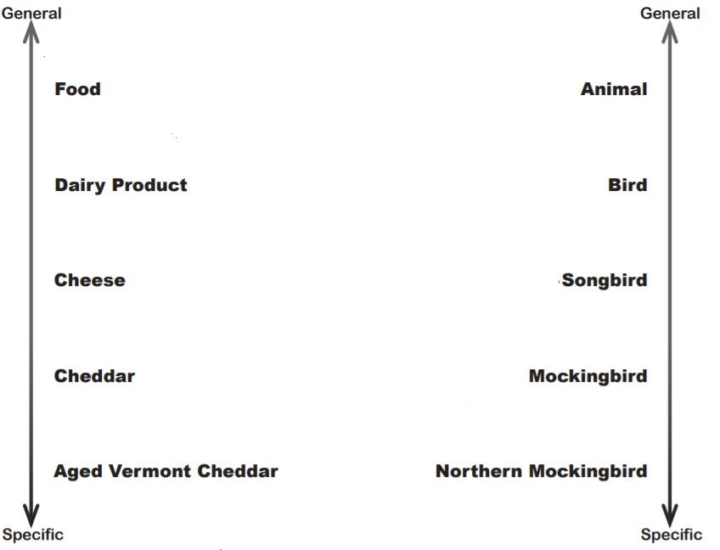
Xây dựng mô hình kế thừa
Xây dựng từ tổng quát đến cụ thể

Slide 8
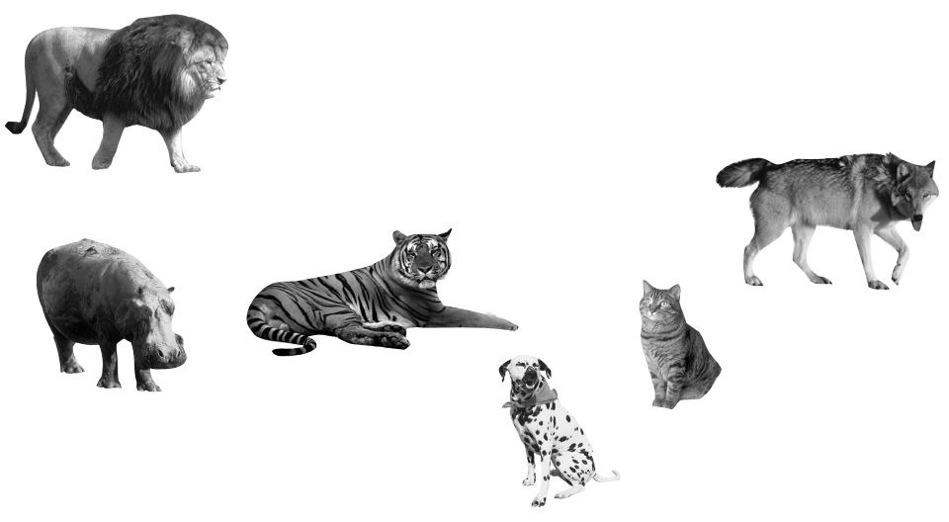
Thiết kế một công viên giả lập

Slide 9
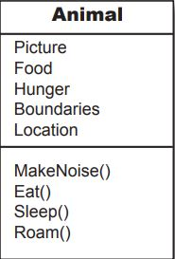
Thiết kế một công viên giả lập
Tìm ra điểm chung - những đặc điểm trừu tượng mà tất cả các động vật có
Thiết kế một lớp với các thuộc tính và hành vi kể trên

Slide 10
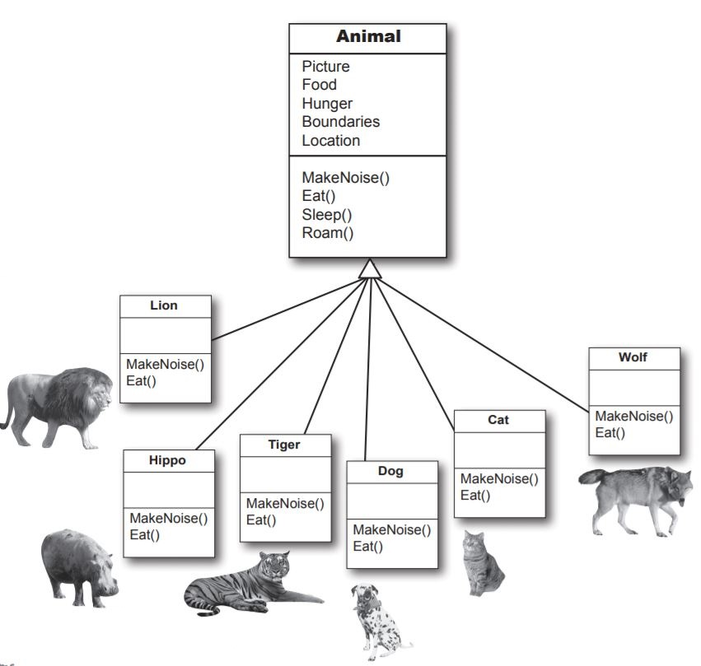
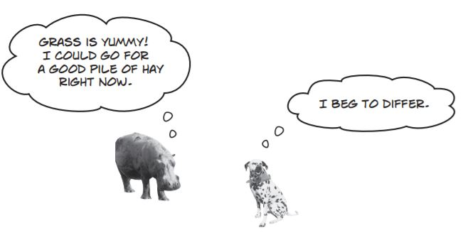
Thiết kế một công viên giả lập
3) Xác định xem các lớp con có cần các hành vi đặc thù của nó hay không?

Slide 11
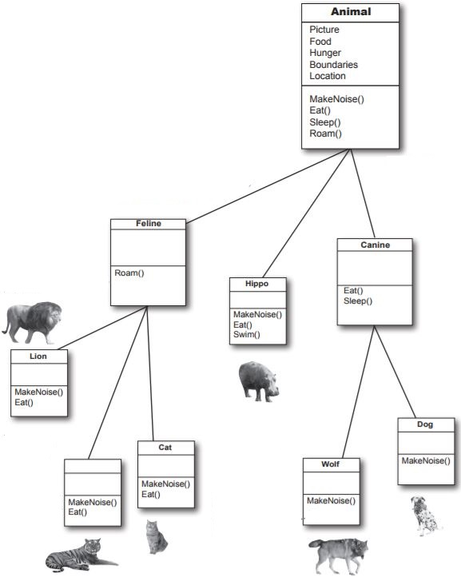
Thiết kế một công viên giả lập
4)Tiếp tục tìm các lớp con có thể còn có hành vi giống nhau, với mục đích phân nhóm mịn hơn nếu cần

Slide 12
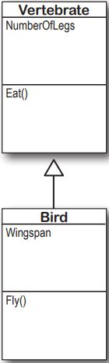
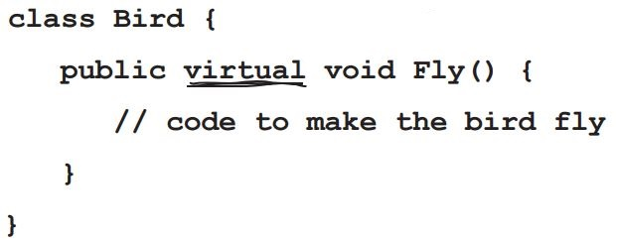

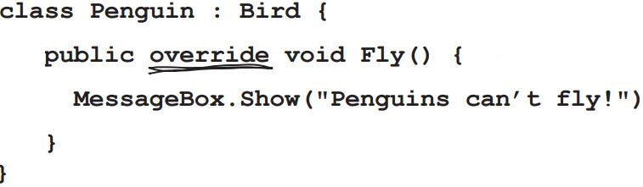

Kế thừa trong C#
Sử dụng dấu “hai chấm” để kế thừa
Sử dụng từ khóa override, virtual để cài đè

Slide 13

Kế thừa trong C#
Đối tượng của lớp con có thể làm tham số cho hàm yêu cầu đối tượng kiểu lớp cha
Lớp con có thể truy cập đến lớp cha bằng từ khóa “base”

Slide 14
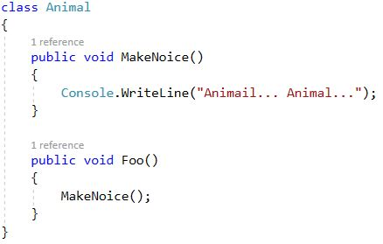
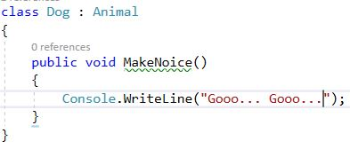


Kế thừa trong C#
Lớp con ẩn phương thức thừa kế của lớp cha

Slide 15
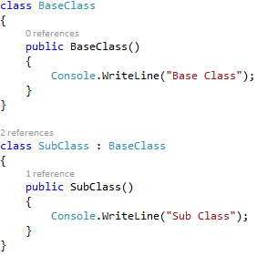


Kế thừa trong C#
Hàm khởi tạo của lớp con luôn gọi hàm khởi tạo của lớp cha

Slide 16
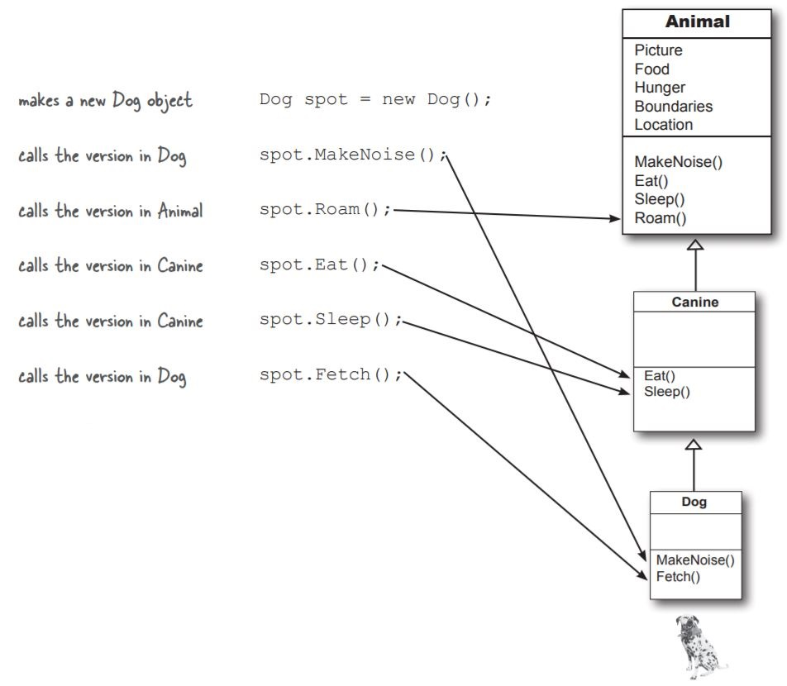

Kế thừa trong C#
C# luôn gọi phương thức cụ thể nhất

Slide 17
Tóm lược
1) Kế thừa lớp con có thể dùng lại được các phương thức, thuộc tính của một lớp cha
=> tăng khả năng reuse code, loại bỏ duplicate code, dễ mở rộng chương trình
2) Xây dựng mô hình lớp từ tổng quát đến cụ thể
3) Các thuộc tính, từ khóa của C#
Dấu : để thừa kế, override, virtual để cài đè
Từ khóa base để tương tác với lớp cha
C# luôn gọi phương thức cụ thể nhất
Hàm khởi tạo của lớp con gọi hàm khởi tạo của lớp cha

Slide 18


Slide 19


